Slide 1
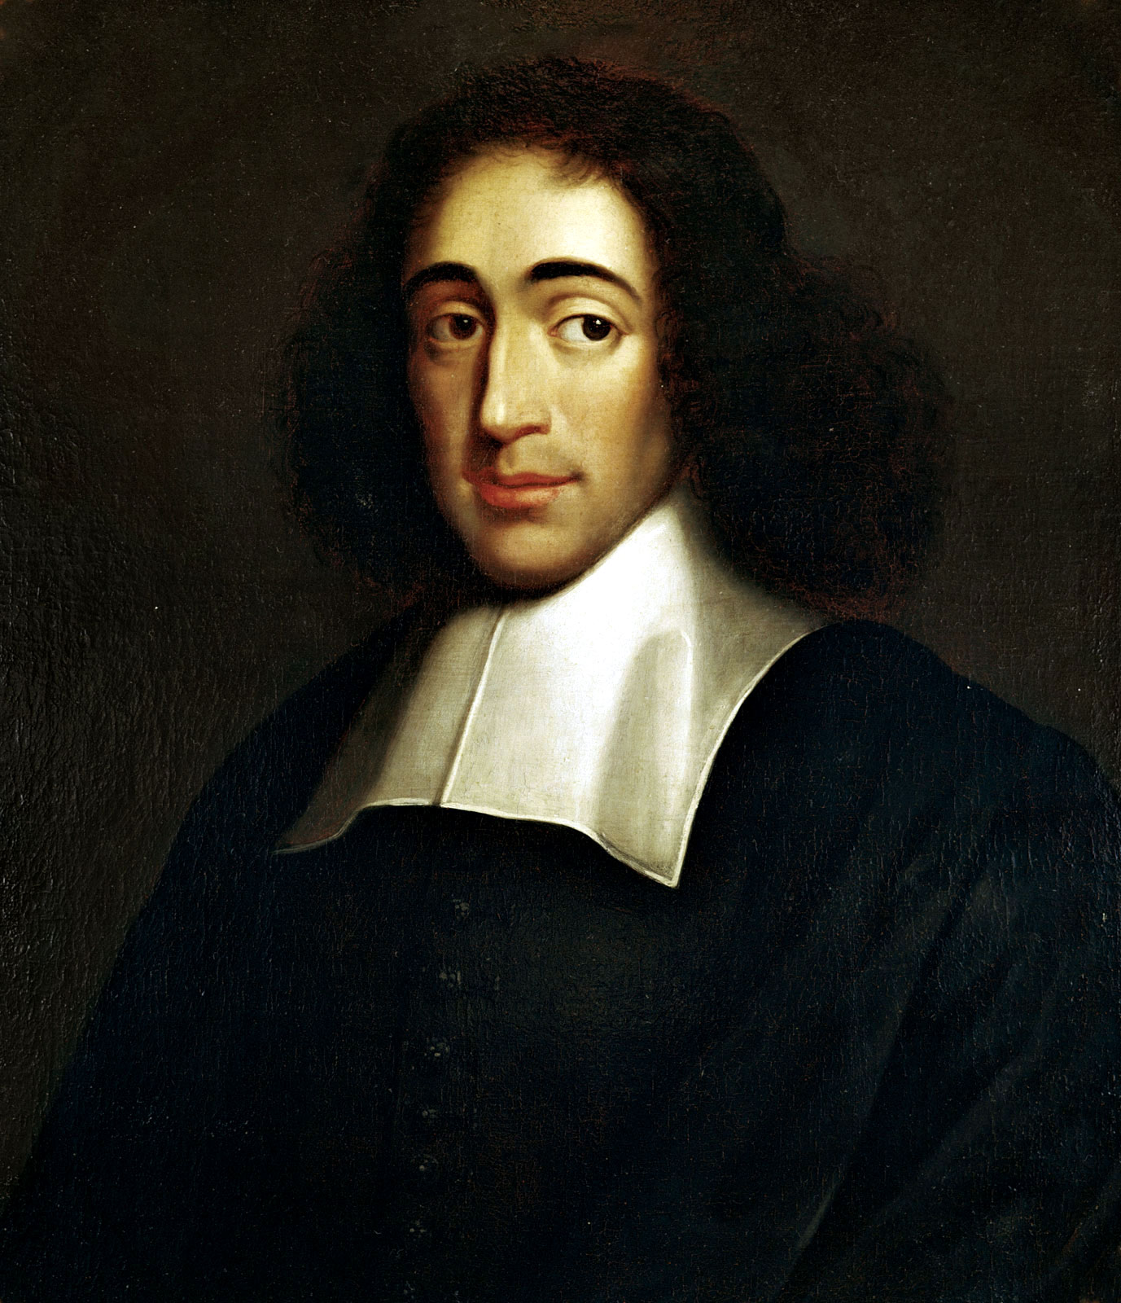
第三讲 唯理论之斯宾诺莎
Baruch de Spinoza ，1632-1677

Slide 2


Slide 3
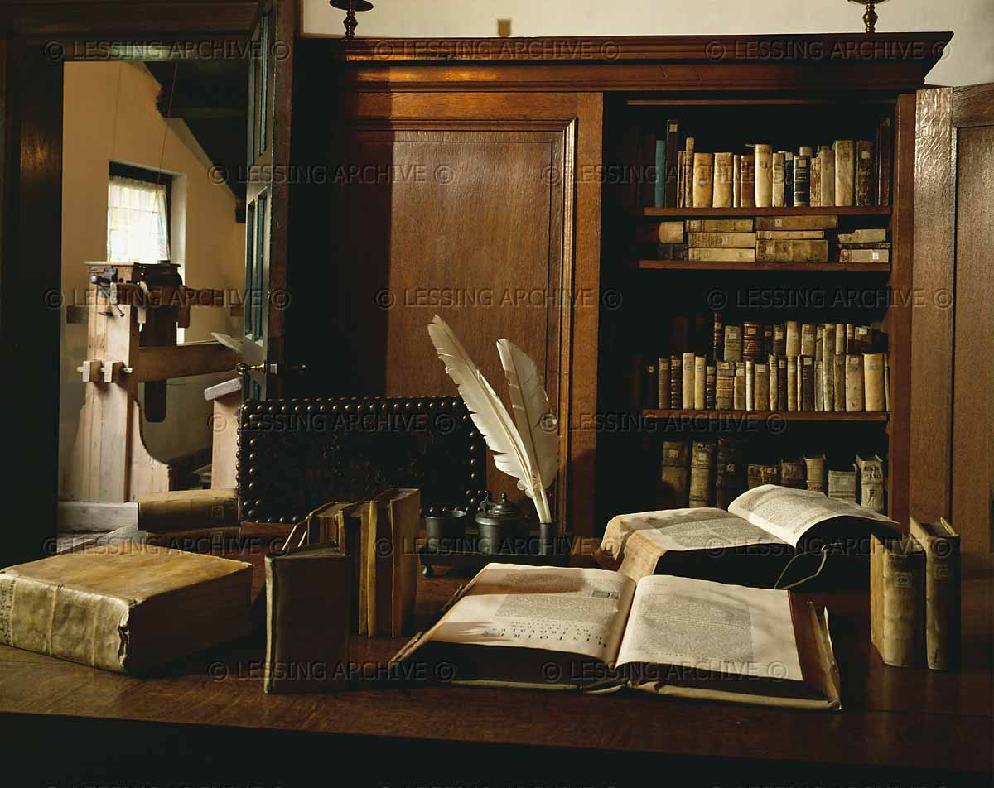

Slide 4
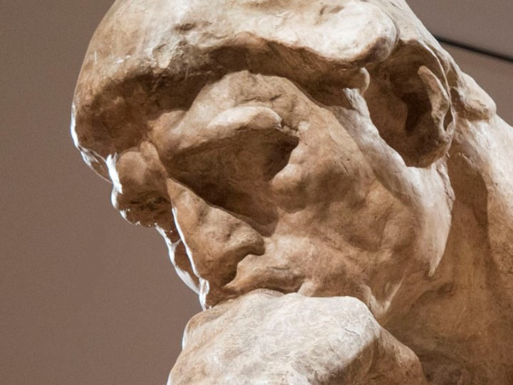
一、笛卡尔遗留的问题：身心二元论

Slide 5
（一）身体和灵魂是两个不同的实体
1. 只要我能清楚分明地领会一个东西而不牵扯到别的东西，就足以确定这个东西是跟那个东西有分别或不同的，因为它们可以分开放置。
2. 我对我自己有一个清楚明白的观念，即我是一个在思想而无广延的东西。作为思维的东西，我把我自己领会为一个单一、完整的东西。
3. 我也有一个分明的身体观念，即它是一个有广延却无思想的东西。身体是可分的，因为凡是物体性的、有广延的东西，我都很容易用我的思维分成很多部分。
赫拉克利特
（Heraclitus， c. 535 – c. 475 BCE）

Slide 6
（二）身体与灵魂的联系
灵魂的基本处所：松果腺。灵魂与整个身体相联在一起，并且，在身体的某个部分比其他部分更特别地发挥作用，这个部分就是松果腺。
身体与灵魂的互动
（1）灵魂对身体的驱动：灵魂以不同的方式推动松果腺，后者推动在其周围的动物精气趋向大脑的小孔，进而引导它们经由神经进入肌肉，从而推动我们的肢体。
（2）身体对灵魂的驱动：动物精气也可以推动松果腺。特定的运动达到松果腺，灵魂就会接受相应的印象，获得相应的知觉。
赫拉克利特
（Heraclitus， c. 535 – c. 475 BCE）

Slide 7
二、斯宾诺莎的方案：实体一元论

Slide 8
（一）在永恒的形式下认识事物
1. 不应从“我”开始，而应从“神”开始。要想正确理解和认识宇宙中的事物，就不能拘泥于一个个的具体细节，而应具有一种整体观，即把个别事物视为一个整体的各个部分，这个最大的整体就是神。“一般哲学家是从被创造的事物开始，笛卡尔是从心灵开始，而我则从神开始。”
2. 神、自然、实体的“三位一体”。实体：在自身内并通过自身而被认识的东西。神：绝对无限的存在，亦即具有无限多属性的实体，其中每一属性各表示永恒无限的本质。
赫拉克利特
（Heraclitus， c. 535 – c. 475 BCE）

Slide 9
（二）神、实体或自然
1. 神（实体或自然）是唯一的
命题：按事物的本性，不能有两个或多数具有相同性质或属性的实体。
证明：如果有多数不同的实体，区别或在属性，或在样式。区别在属性是不可能的，因为实体具有无限多的属性，而具有相同属性的实体只能有一个。区别在样式也是不可能的，因为实体先于样式。
命题：除了神之外，不能有任何实体，也不能设想任何实体。
证明：神是绝对无限的，凡表示实体本质的属性都不能不归给于神；如果神以外还有别的实体，要说明该实体就必须凭借神的某种属性，这样就会有两个具相同属性的实体，而这是不通的。故神是唯一实体。
赫拉克利特
（Heraclitus， c. 535 – c. 475 BCE）

Slide 10
2. 神（实体或自然）是无限的
（1）《神、人及其幸福简论》的证明：有限的实体或者必为其自身所限制，或者必为某种别的东西所限制；它不可能对其自身有所限制，因为如果那样的话，它就是无限的了；它也不可能为别的事物所限制，因为限制它的事物或是有限，或是无限。前者是不可能的（因为那将陷于无穷后退），只能是后者，而后者就是神；如果是神限制有限的实体，那么，或者神没有能力或者没有意愿去使有限的实体变为无限，而这与神的全能、全善相抵触。故没有有限的实体。
（2）《伦理学》的证明：实体不是有限的，就是无限的。实体不能是有限的：如果有限，它必定为具相同性质的另一实体所限制（自类有限：凡是可以为同性质的另一事物所限制的东西，就叫做自类有限。例如：一个物体可以为另一物体所限制，一个思想可以为另一个思想所限制。但物体不能限制思想，思想也不能限制物体。），而这另一个实体必然存在，这就出现了两个具相同属性的实体，这是不通的。故实体无限。
赫拉克利特
（Heraclitus， c. 535 – c. 475 BCE）

Slide 11
3. 神（实体、自然）必然存在
（1）《神、人及其幸福简论》的证明
A. 先天证明：凡我们清楚而且明晰地知道是属于一个事物的本性的东西（比如，山谷即是属于山岳的本性的东西，并且必须被包含在山岳的概念里，即使这样的山岳从未存在过），我们亦能真实地肯定它属于该事物。现在我们能清楚而且明晰地知道存在是属于神的本性，所以，神是存在的。
B. 后天证明：假如人具有神的观念，那么，这个观念的原因必然有其形式的（亦即现实的、客观的）存在。现在我们有神的观念，故神形式地（指原因的实在性和圆满性等于结果的实在性和圆满性）存在着。 按照斯宾诺莎，先天证明优于后天证明。
赫拉克利特
（Heraclitus， c. 535 – c. 475 BCE）

Slide 12
（2）《伦理学》的证明
A. 证明一：实体不能为别的实体产生，故是自因，即其本质必然包含存在。如果设想神不存在，则它的本质便不包含存在，而这是不通的。所以神必然存在。实质：只要承认实体是唯一的，是自因，就必然承认神或实体的存在。先天证明。
B. 证明二：如果没有原因或理由阻止或否定其存在，一物必然存在；如果没有原因或理由阻止或否定神的存在，则神必然存在；如果存在这样的原因或理由，它不是在神的本性内，就在神的本性外，即在具有他种本性的他种实体内。它不可能在神的本性内：神即完满的存在不可能具有不存在的原因。它不可能在他种实体中：因为无共同点的事物不能互为因果。在上帝之内和之外，都不可能有原因或理由取消上帝的存在。所以，上帝必然存在。先天证明。
赫拉克利特
（Heraclitus， c. 535 – c. 475 BCE）

Slide 13
C. 证明三：能够存在就是有力，不能够存在就是无力；如果说只有有限事物存在，而绝对无限之物不存在，就等于说有限之物比绝对无限之物更有力，这是不通的；所以，只要有限之物存在，绝对无限之物必定存在；我们的存在是事实，如果我们的存在不在自身内，就必定在必然存在的他物内。所以，绝对无限之物即神必然存在。实质：只要承认自己或他物存在，就必须肯定神存在。后天证明。
D. 证明四：既然能够存在就是有力，那么一物具有实在性越多，它能够存在的力量也就越多；所以绝对无限之物或神自身必定具有绝对无限的能够存在的力量，所以它绝对存在。先天证明。

Slide 14
4. 神是自由的
（1）命题：神只是按照它的本性的法则而行动，不受任何东西的强迫。
证明：一切存在都在神内，所以，在神之外，绝无他物可以决定神或强迫神去行动。
（2）自由与必然：自我决定的东西叫做自由，为他物所决定的东西叫做必然（界说）。除了神的本性圆满性以外，别无在外或在内的任何原因驱使神行动。
（3）神的自由不表现在随心所欲，比如：如果愿意，它可以改变三角形的本性，可以使原因不产生结果。而是表现在：神以内在必然性而存在和行动。
赫拉克利特
（Heraclitus， c. 535 – c. 475 BCE）

Slide 15
（三）属性
1. 属性：由知性看来是构成实体的本质的东西。
2. 实体的属性无限多。绝对无限的存在必然应规定为具有无限多属性的存在，它的每一个属性都各自表示它的某种永恒无限的本质。
3. 我们不能认识实体的所有属性。人可以认识的属性是两个：思想和广延。

Slide 16
4. 思想和广延的关系
（1）思想与广延的差异。思想和广延是在类别上不同的两种属性，思想不能产生和决定广延，广延也不能产生和决定思想。这意味着：我们只能用广延的属性去解释作为广延的样态，用思想的属性去解释作为思想的样态。
（2）思想与广延的同一。思想和广延是以不同方式表现同一个实体的两种属性，它们所表现的是“同一个因果联系和次序”。“思想的实体与广延的实体是同一个实体；广延的一个样式和这个样式的观念也是同一的东西，不过由两种不同的方式表示而已；例如：存在于自然界的圆形与在神之内存在着的圆形的观念是同一个东西，但借不同的属性来说明罢了。”
赫拉克利特
（Heraclitus， c. 535 – c. 475 BCE）

Slide 17
（四）样式：一切都是必然的
1.《神、人及其幸福简论》的证明
（1） 自然中没有任何偶然的东西
（1-1）大前提：凡无存在原因的东西是不可能存在的；小前提：偶然的东西是无原因的；结论：没有任何偶然的东西。
（1-2）对小前提的证明：如果偶然的东西有一个它应存在的确定的原因，那么，它就必然存在，这样它就会既是偶然的同时又是必然的，这是自相矛盾的。所以，偶然的东西是没有原因的。
赫拉克利特
（Heraclitus， c. 535 – c. 475 BCE）

Slide 18
（2）在自然中没有人们不能问其存在原因的东西
（2-1）万物皆有其因。如果存在属于事物的本性，那么，我们必须在该事物之内去寻找它的原因。神即是这样的存在，它是自因，也是万物的第一因。
（2-2）如果存在不属于事物的本性，我们必须在事物之外寻找它的原因。一切样式皆如此。人的意志是思想的一个样式，由于存在不属于它的本性，这个或那个意志必定有一个外在的原因，通过它意志必然地被产生。

Slide 19
2. 《伦理学》的证明
（1）命题：每一个体事物或有限事物，非经另一个有限的原因决定，就不能存在和动作，这另一个原因非经另一个有限的原因所决定，也不能存在和动作，以此类推，以至无穷。
证明：凡是被决定而存在和动作的东西，都是为神所决定而这样的；但有限的东西不能为神的任何属性的绝对本性所产生，因为凡出于神的任何属性的绝对本性的东西，都是无限的、永恒的；故凡有限之物能够存在和动作，必定是被出于神或神的属性的有限的分殊所决定。
赫拉克利特
（Heraclitus， c. 535 – c. 475 BCE）

Slide 20
（2）命题：自然中没有任何偶然的东西，一切事物都受神的本性的必然性所决定而以一定方式存在和动作。
证明：一切存在都在神之内；神是必然地而非偶然地存在；神的样式是从神的本性的必然而出，非偶然而出。故偶然的东西是没有的。
（3）命题：意志不是自由因，而是必然的。
证明：意志和理智一样，是思想的一种样式；每一个意志只有为另一个原因所决定，才可以存在和动作，而此另一个原因又复为另一个原因所决定，如此递推以至无穷。故意志不是自由的，而是必然的或被迫的。
赫拉克利特
（Heraclitus， c. 535 – c. 475 BCE）

Slide 21
3. 心灵和身体的区别
（1）心灵即观念。柏拉图至笛卡尔的传统观点：心灵（灵魂）是实体。斯宾诺莎：心灵不是实体，而是样态，是思想属性下的样态即观念。
（2）心灵是实际存在着的事物的观念。任何广延样态都在思想属性里有其对应物即观念，如果心灵即观念，那么，任何广延样态都是有心灵的（万物有灵论）。
（3）人的身体是人的心灵的对象。人的身体与其他广延样态有动静比例上的差别，人的心灵与其他广延样态的心灵亦有程度上的差异。
赫拉克利特
（Heraclitus， c. 535 – c. 475 BCE）

Slide 22
4. 身体与心灵的关系
（1）身心互不交感。一方面，“心灵和身体是同一个体，不过一时由思想这个属性，一时由广延这个属性去认识罢了。” 另方面，正因为它们属于不同的属性，因此，一个不能决定另一个。“身体不能决定心灵，使它思想，心灵也不能决定身体，使它动或静”。
（2）身心同时发生。“心灵的命令、欲望和身体的决定，在性质上是同时发生的，或者也可以说是同一的东西，当我们用思想的属性去观察，并且用思想的属性去说明时，便称为心灵的命令；当我们用广延的属性去观察，并且从动静的规律去推究时，便称为身体的决定。”
赫拉克利特
（Heraclitus， c. 535 – c. 475 BCE）

